Slide 1
Hadoop大数据原理与应用实验教程 实验2准备：分布式文件系统HDFS

Slide 2
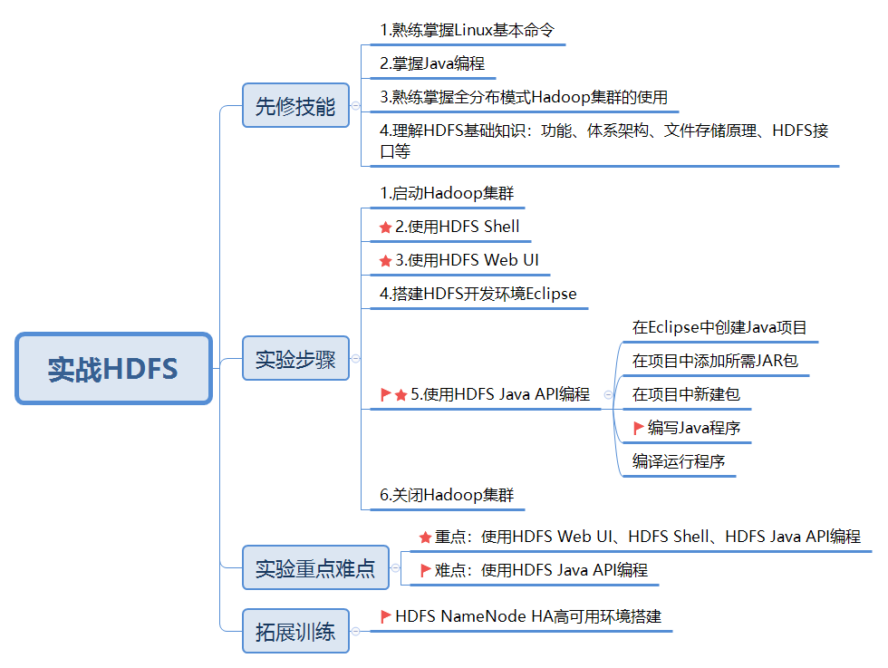
实验2知识地图

Slide 3
实验2 实战HDFS
一、实验目的
1. 理解HDFS体系架构。
2. 理解HDFS文件存储原理和数据读写过程。
3. 熟练掌握HDFS Web UI界面的使用。
4. 熟练掌握HDFS Shell常用命令的使用。
5. 熟练掌握HDFS项目开发环境的搭建。
6. 掌握使用HDFS Java API编写HDFS文件操作程序。
二、实验环境
本实验所需的软件环境包括全分布模式Hadoop集群、Eclipse。
三、实验内容
1. 启动全分布模式Hadoop集群，守护进程包括NameNode、DataNode、SecondaryNameNode、ResourceManager、NodeManager和JobHistoryServer。
2. 查看HDFS Web界面。
3. 练习HDFS Shell文件系统命令和系统管理命令。
4. 在Hadoop集群主节点上搭建HDFS开发环境Eclipse。
5. 使用HDFS Java API编写HDFS文件操作程序，实现上传本地文件到HDFS的功能，采用本地执行和集群执行的两种执行方式测试，观察结果。
6. 使用HDFS Java API编写HDFS文件操作程序，实现查看上传文件在HDFS集群中位置的功能，采用本地执行和集群执行的两种执行方式测试，观察结果。
7. 关闭全分布模式Hadoop集群。

Slide 4
实验2准备：分布式文件系统HDFS
2.1 初识HDFS
2.2 HDFS体系架构
2.3 HDFS文件存储原理
2.4 HDFS接口

Slide 5
2.1 初识HDFS
HDFS（Hadoop Distributed File System）是Hadoop分布式文件系统，是Hadoop三大核心之一，是针对谷歌文件系统GFS（Google File System）的开源实现（The Google File System, 2003）。HDFS是一个具有高容错性的文件系统，适合部署在廉价的机器上，HDFS能提供高吞吐量的数据访问，非常适合大规模数据集上的应用。大数据处理框架如MapReduce、Spark等要处理的数据源大部分都存储在HDFS上，Hive、HBase等框架的数据通常也存储在HDFS上。简而言之，HDFS为大数据的存储提供了保障。

Slide 6
2.2 HDFS体系架构
HDFS采用Master/Slave架构模型，一个HDFS集群包括一个NameNode和多个DataNode。名称节点NameNode为主节点，数据节点DataNode为从节点，文件被划分为一系列的数据块（Block）存储在从节点DataNode上，NameNode是中心服务器，不存储数据，负责管理文件系统的名字空间（namespace）以及客户端对文件的访问。

Slide 7
2.2 HDFS体系架构
NameNode
NameNode运行在日常硬件上，通常只有一个，是整个文件系统的管理节点。它维护着整个文件系统的文件目录树，包括文件/目录的元数据和每个文件对应的数据块列表，它负责接收用户的操作请求。
DataNode
DataNode也运行在日常硬件上，通常有多个，它为HDFS提供真实文件数据的存储服务。HDFS数据存储在DataNode上，数据块的创建、复制和删除都在DataNode上执行。DataNode将HDFS数据以文件的形式存储在本地的文件系统中，但并不知道有关HDFS文件的信息。DataNode把每个HDFS数据块存储在本地文件系统的一个单独的文件中，并不在同一个目录创建所有的文件，实际上，它用试探的方法来确定每个目录的最佳文件数目，并且在适当的时候创建子目录。在同一个目录中创建所有的本地文件并不是最优的选择，这是因为本地文件系统可能无法高效地在单个目录中支持大量的文件。当一个DataNode启动时，它会扫描本地文件系统，产生一个这些本地文件对应的所有HDFS数据块的列表，然后作为报告发送到NameNode，这个报告就是块状态报告。

Slide 8
2.3 HDFS文件存储原理
1. Block
2. Block副本管理策略
4. 数据写入
3. 数据读取

Slide 9
1. Block
HDFS中的数据以文件块Block的形式存储，Block是最基本的存储单位，每次读写的最小单元是一个Block。对于文件内容而言，一个文件的长度大小是N，那么从文件的0偏移开始，按照固定的大小，顺序对文件进行划分并编号，划分好的每一个块称一个Block。Hadoop 2.0中默认Block大小是128MB，以一个N=256MB的文件为例，被切分成256/128=2个Block。
不同于普通文件系统，HDFS中如果一个文件小于一个数据块的大小，并不占用整个数据块存储空间。Block的大小可以根据实际需求进行配置，可以通过HDFS配置文件hdfs-site.xml中的参数dfs.blocksize来定义块大小，但要注意，数字必须是2K，文件的大小可以不是Block大小的整数倍，这时最后一个块可能存在剩余。例如，一个文件大小是260MB，在Hadoop 2.0中占用三个块，第三个块只使用了4MB。

Slide 10
2. Block副本管理策略
HDFS采用多副本方式对数据进行冗余存储，通常一个数据块的多个副本会被分布到不同的DataNode上。
HDFS提供可靠的算法实现在分布式环境中存储大量数据。简单来说，每个数据块Block都存在副本以提高容错性。默认情况下每个块存在3个副本。数据块的信息会定期由DataNode报送给NameNode，任何时候，当NameNode发现一个块的副本个数少于3个或者多于3个时都会进行补充或者删除。副本放置的基本原则是保证并非所有的副本都在同一个机架（Rack）上。这样放置的好处在于提供高容错性的同时降低延时，注意一个Rack可能包含多个DataNode，而数据分布在不同DataNode可以提高数据读写并发。对于多于3个副本的情况，其它副本将会随机分布在不同DataNode，同时保证同一个机架中最多存在两个副本。
可以通过配置文件hdfs-site.xml中的参数dfs.replication来定义Block副本数。

Slide 11
2. Block副本管理策略
Hadoop集群
核心交换机1
…
核心交换机k
机架1
机架2
机架N
Block：
1
2
3
单层交换机
单层交换机
单层交换机
机架1
机架2
机架3
计算机1
计算机1
计算机1
…
1
2
2
3
3
3
计算机2
计算机2
计算机2
…
…
…
1
2
1
Block副本在机架中的放置策略
Hadoop集群中机架逻辑结构

Slide 12
3. 数据读取
HDFS的真实数据分散存储在DataNode上，但是读取数据时需要先经过NameNode。
HDFS数据读取的基本过程为：首先客户端连接到NameNode询问某个文件的元数据信息，NameNode返回给客户一个包含该文件各个块位置信息（存储在哪个DataNode）的列表；然后，客户端直接连接对应DataNode来并行读取块数据；最后，当客户得到所有块后，再按照顺序进行组装，得到完整文件。为了提高物理传输速度，NameNode在返回块的位置时，优先选择距离客户更近的DataNode。

Slide 13
3. 数据读取
客户端JVM
元数据
(名称，块个数，地址，……)
1：打开文件
DistributedFileSytem
客户端
4：读取请求
3：生成对象实例
FSDataInputStream
2：获取数据块信息
7：关闭文件
名称节点
NameNode
DFSInputStream
6：读取数据
5：读取数据
6：读取数据
1
3
2
3
…
5
3
5
2
5
1
2
数据节点
DataNode
数据节点
DataNode
数据节点
DataNode
HDFS数据读取过程

Slide 14
4. 数据写入
HDFS的设计遵循“一次写入，多次读取”的原则，所有数据只能添加不能更新。数据会被划分为等尺寸的块写入不同的DataNode中。每个块通常保存指定数量的副本（默认3个）。
HDFS数据写入基本过程为：客户端向NameNode发送文件写请求，NameNode给客户分配写权限，并随机分配块的写入地址——DataNode的IP，兼顾副本数量和块Rack自适应算法，例如副本因子是3，则每个块会分配到三个不同的DataNode，为了提高传输效率，客户端只会向其中一个DataNode复制一个副本，另外两个副本则由DataNode传输到相邻DataNode。

Slide 15
4. 数据写入
客户端JVM
元数据
(名称，块个数，地址，……)
1：创建文件请求
DistributedFileSytem
客户端
3：写入数据
FSDataOutputStream
2：创建文件元数据
6：关闭文件
名称节点
NameNode
DFSOutputStream
7：写操作完成
4：写入数据包
5：接收确认包
4
4
5
3
1
3
2
3
5
2
5
5
5
1
2
数据节点DataNode
数据节点DataNode
数据节点DataNode
HDFS数据写入过程

Slide 16
4. 数据写入
数据写入可以看作是一个流水线pipeline过程，具体来说，客户端收到NameNode发送的块存储位置DataNode列表后，将做如下工作。
（1）选择DataNode列表中的第一个DataNode1，通过IP地址建立TCP连接。
（2）客户端通知DataNode1准备接收块数据，同时发送后续DataNode的IP地址给DataNode1，副本随后会拷贝到这些DataNode。
（3）DataNode1连接DataNode2，并通知DataNode2连接DataNode3，前一个DataNode发送副本数据给后一个DataNode，依次类推。
（4）ack确认消息遵从相反的顺序，即DataNode3收到完整块副本后返回确认给DataNode2，DataNode2收到完整块副本后返回确认给DataNode1。而DataNode1最后通知客户端所有数据块已经成功复制。对于3个副本，DataNode1会发送3个ack给客户端 表示3个DataNode都成功接收。随后，客户端通知NameNode，完整文件写入成功，NameNode更新元数据。
（5）当客户端接到通知流水线已经建立完成后，将会准备发送数据块到流水线中，然后逐个数据块按序在流水线中传输。这样以来，客户端只需要发送一次，所有备份将在不同DataNode之间自动完成，提高了传输效率。

Slide 17
2.4 HDFS接口
1. HDFS Web UI
2. HDFS Shell
3. HDFS Java API

Slide 18
1. HDFS Web UI
HDFS Web UI主要面向管理员，提供服务器基础统计信息和文件系统运行状态的查看功能，不支持配置更改操作。从该页面上，管理员可以查看当前文件系统中各个节点的分布信息，浏览名称节点上的存储、登录等日志，以及下载某个数据节点上某个文件的内容。HDFS Web UI地址为http://NameNodeIP:50070。

Slide 19
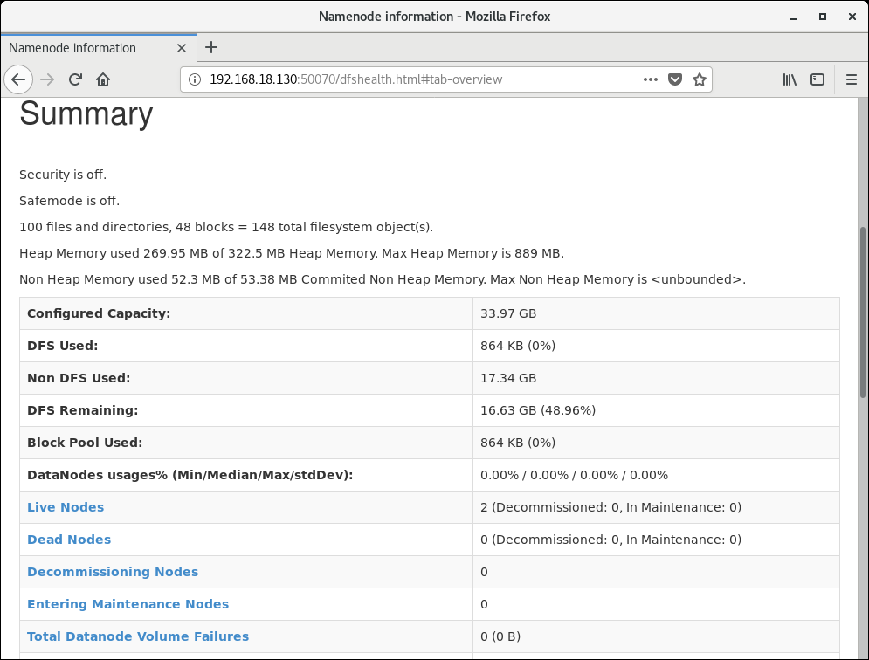
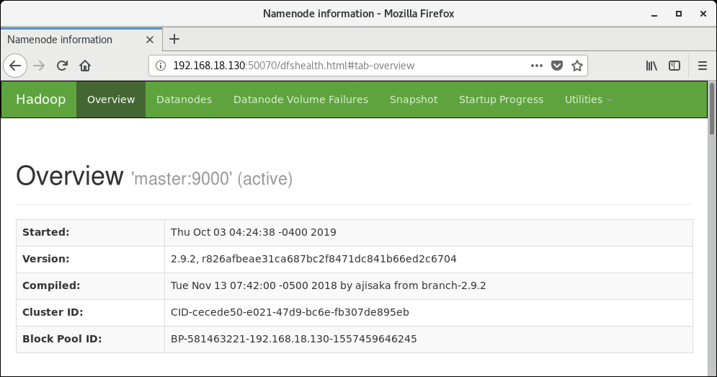
1. HDFS Web UI

Slide 20
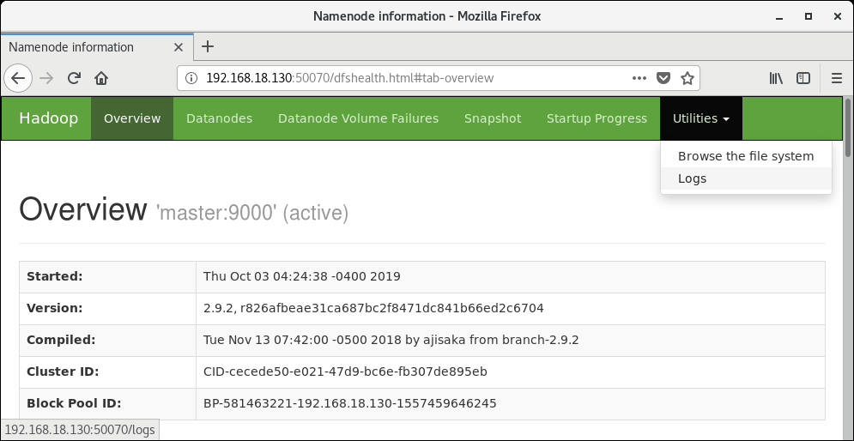
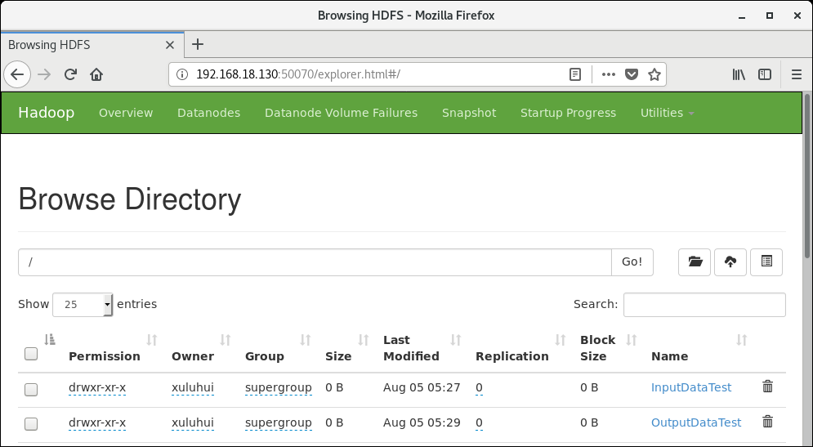
1. HDFS Web UI

Slide 21
2. HDFS Shell
1）HDFS文件系统命令
2）HDFS系统管理命令

Slide 22
1）HDFS文件系统命令
hadoop fs
语法：hadoop fs [generic options]
“hadoop fs” 使用面最广，可以操作任何文件系统，比如本地文件、HDFS文件、HFTP文件、S3文件系统等。
hdfs dfs
语法：hdfs dfs [generic options]
“hdfs dfs”则是专门针对HDFS文件系统的操作。

Slide 23
“hadoop fs”命令帮助（部分）
Usage: hadoop fs [generic options]
[-appendToFile <localsrc> ... <dst>]
[-cat [-ignoreCrc] <src> ...]
[-checksum <src> ...]
[-chgrp [-R] GROUP PATH...]
[-chmod [-R] <MODE[,MODE]... | OCTALMODE> PATH...]
[-chown [-R] [OWNER][:[GROUP]] PATH...]
[-copyFromLocal [-f] [-p] [-l] [-d] <localsrc> ... <dst>]
[-copyToLocal [-f] [-p] [-ignoreCrc] [-crc] <src> ... <localdst>]
[-count [-q] [-h] [-v] [-t [<storage type>]] [-u] [-x] <path> ...]
[-cp [-f] [-p | -p[topax]] [-d] <src> ... <dst>]
[-createSnapshot <snapshotDir> [<snapshotName>]]
[-deleteSnapshot <snapshotDir> <snapshotName>]
[-df [-h] [<path> ...]]
[-du [-s] [-h] [-x] <path> ...]
[-expunge]
[-find <path> ... <expression> ...]
[-get [-f] [-p] [-ignoreCrc] [-crc] <src> ... <localdst>]
[-getfacl [-R] <path>]
[-getfattr [-R] {-n name | -d} [-e en] <path>]
[-getmerge [-nl] [-skip-empty-file] <src> <localdst>]
[-help [cmd ...]]
[-ls [-C] [-d] [-h] [-q] [-R] [-t] [-S] [-r] [-u] [<path> ...]]
[-mkdir [-p] <path> ...]
[-moveFromLocal <localsrc> ... <dst>]
[-moveToLocal <src> <localdst>]
[-mv <src> ... <dst>]
[-put [-f] [-p] [-l] [-d] <localsrc> ... <dst>]
[-renameSnapshot <snapshotDir> <oldName> <newName>]
[-rm [-f] [-r|-R] [-skipTrash] [-safely] <src> ...]
[-rmdir [--ignore-fail-on-non-empty] <dir> ...]
[-setfacl [-R] [{-b|-k} {-m|-x <acl_spec>} <path>]|[--set <acl_spec> <path>]]
[-setfattr {-n name [-v value] | -x name} <path>]
[-setrep [-R] [-w] <rep> <path> ...]
[-stat [format] <path> ...]
[-tail [-f] <file>]
[-test -[defsz] <path>]
[-text [-ignoreCrc] <src> ...]
[-touchz <path> ...]
[-truncate [-w] <length> <path> ...]
[-usage [cmd ...]]

Slide 24
HDFS文件系统命令说明（部分）
命令选项 | 功能
-ls | 显示文件的元数据信息或者目录包含的文件列表信息
-mv | 移动HDFS文件到指定位置
-cp | 将文件从源路径复制到目标路径
-rm | 删除文件，“-rm -r”或者“-rm -R”可以递归删除文件夹，文件夹可以包含子文件夹和子文件
-rmdir | 删除空文件夹，注意：如果文件夹非空，则删除失败
-put | 从本地文件系统复制单个或多个源路径上传到HDFS，同时支持从标准输入读取源文件内容后写入目标位置
-get | 复制源路径指定的文件到本地文件系统目标路径指定的文件或文件夹
-cat | 将指定文件内容输出到标准输出stdout
-mkdir | 创建指定目录
-setrep | 改变文件的副本系数，选项-R用于递归改变目录下所有文件的副本系数选项-w表示等待副本操作结束才退出命令

Slide 25
2）HDFS系统管理命令
HDFS系统管理命令的入口是“hdfs dfsadmin”。

Slide 26
“hdfs dfsadmin”命令帮助（部分）
Usage: hdfs dfsadmin
Note: Administrative commands can only be run as the HDFS superuser.
[-report [-live] [-dead] [-decommissioning] [-enteringmaintenance] [-inmaintenance]]
[-safemode <enter | leave | get | wait>]
[-saveNamespace]
[-rollEdits]
[-restoreFailedStorage true|false|check]
[-refreshNodes]
[-setQuota <quota> <dirname>...<dirname>]
[-clrQuota <dirname>...<dirname>]
[-setSpaceQuota <quota> [-storageType <storagetype>] <dirname>...<dirname>]
[-clrSpaceQuota [-storageType <storagetype>] <dirname>...<dirname>]
[-finalizeUpgrade]
[-rollingUpgrade [<query|prepare|finalize>]]
[-refreshServiceAcl]
[-refreshUserToGroupsMappings]
[-refreshSuperUserGroupsConfiguration]
[-refreshCallQueue]
[-refresh <host:ipc_port> <key> [arg1..argn]
[-reconfig <namenode|datanode> <host:ipc_port> <start|status|properties>]
[-printTopology]
[-refreshNamenodes datanode_host:ipc_port]
[-getVolumeReport datanode_host:ipc_port]
[-deleteBlockPool datanode_host:ipc_port blockpoolId [force]]
[-setBalancerBandwidth <bandwidth in bytes per second>]
[-getBalancerBandwidth <datanode_host:ipc_port>]
[-fetchImage <local directory>]
[-allowSnapshot <snapshotDir>]
[-disallowSnapshot <snapshotDir>]
[-shutdownDatanode <datanode_host:ipc_port> [upgrade]]
[-evictWriters <datanode_host:ipc_port>]
[-getDatanodeInfo <datanode_host:ipc_port>]
[-metasave filename]
[-triggerBlockReport [-incremental] <datanode_host:ipc_port>]
[-listOpenFiles]
[-help [cmd]]

Slide 27
3. HDFS Java API
HDFS使用Java语言编写，所以提供了丰富了Java编程接口供开发人员调用，当然HDFS同时支持其它语言如C++、Python等编程接口，但它们都没有Java接口方便。凡是使用Shell命令可以完成的功能，都可以使用相应Java API来实现，甚至使用API可以完成Shell命令不支持的功能。

Slide 28
HDFS Java API常用类
类名 | 说明
org.apache.hadoop.fs.FileSystem | 通用文件系统基类，用于与HDFS文件系统交互，编写的HDFS程序都需要重写FileSystem类，通过该类，可以方便地像操作本地文件系统一样操作HDFS集群文件
org.apache.hadoop.fs.FSDataInputStream | 文件输入流，用于读取HDFS文件
org.apache.hadoop.fs.FSDataOutputStream | 文件输出流，向HDFS顺序写入数据流
org.apache.hadoop.fs.Path | 文件与目录定位类，用于定义HDFS集群中指定的目录与文件绝对或相对路径
org.apache.hadoop.fs.FileStatus | 文件状态显示类，可以获取文件与目录的元数据、长度、块大小、所属用户、编辑时间等信息；同时可以设置文件用户、权限等内容
关于HDFS API的更多信息读者请参考官网https://hadoop.apache.org/docs/r2.9.2/api/index.html。

Slide 29
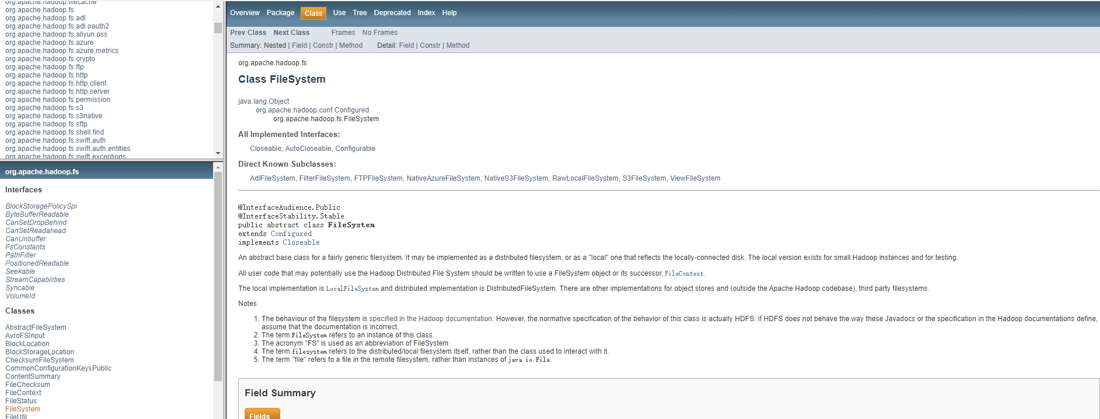
HDFS Java API

Slide 30
【课后作业】
在线测试
完成云班课活动“在线测试2-实验2实战HDFS（2020春）”。
实验报告
提交实验报告2至云班课活动“实验报告2-实验项目2实战HDFS（2020春）”。

Slide 31
【参考文献】
[1] 蔡斌. Hadoop技术内幕:深入解析Hadoop Common和HDFS架构设计与实现原理[M]. 北京:机械工业出版社,2013.
[2] GHEMAWAT S, GOBIOFF H, LEUNG S-T. The Google file system[C]// SOSP '03 Proceedings of the nineteenth ACM symposium on Operating systems principles, 2003,37(5):29-43.
[3] Apache Software Foundation. Apache Hadoop 2.9.2-HDFS Architecture[EB/OL]. [2018-11-13]. https://hadoop.apache.org/docs/r2.9.2/hadoop-project-dist/hadoop-hdfs/HdfsDesign.html.
[4] Apache Software Foundation. Apache Hadoop 2.9.2-HDFS Users Guide[EB/OL]. [2018-11-13]. https://hadoop.apache.org/docs/r2.9.2/hadoop-project-dist/hadoop-hdfs/HdfsUserGuide.html.
[5] Apache Software Foundation. Apache Hadoop 2.9.2-HDFS Commands Guide[EB/OL]. [2018-11-13]. https://hadoop.apache.org/docs/r2.9.2/hadoop-project-dist/hadoop-hdfs/HDFSCommands.html.
[6] Apache Software Foundation. Apache Hadoop 2.9.2-Apache Hadoop Main 2.9.2 API[EB/OL]. [2018-11-13]. https://hadoop.apache.org/docs/r2.9.2/api/index.html.
[7] Apache Software Foundation. Apache Hadoop 2.9.2-HDFS High Availability Using the Quorum Journal Manager[EB/OL]. [2018-11-13]. https://hadoop.apache.org/docs/r2.9.2/hadoop-project-dist/hadoop-hdfs/HDFSHighAvailabilityWithQJM.html.

Slide 32
THANKS

